Slide 1
V. Regionális Stakeholder Csoport megbeszélés
Projekt Team
AEEK & Semmelweis Egyetem
RSG Megbeszélés - 2018.09.26.

Slide 2
Tervezett program
14:15- 14:30 Regisztráció
14:30- 14:45 Köszöntő; a projektben eddig elért eredmények rövid áttekintése
14:45 - 15.10 A szakpolitikai eredmények átadására és átvételére vonatkozó jelentés és akcióterv végleges változatának bemutatása a félidős felülvizsgálati jelentés és értékelés tükrében
15:10-15.25 Kávészünet
15:25- 16:00 Az akcióterv megvitatása és javaslatok megfogalmazása a plénum részéről
16:00- 16:30 Networking

Slide 3
2-3 perc
HELIUM survey
https://docs.google.com/forms/d/1dDNxDYAuhcJMXDmyXCNCpm-0IPUVxBG9yBzSXlplpsQ/prefill
PAGE 1
1. Your full name *
2. Your organisation *
3. Your country and NUTS 2 * Hungary / pl: Közép-Magyarország (Central Hungary)
4. Your role in the project * Member of a stakeholder group / Staff member of a partner
5. Role of your organisation in relation to the policy instrument addressed by the project in your region* Not directly responsible for the policy instrument addressed in the project
(Managing Authority )
PAGE 2 (1)
Please indicate to which extent you agree with the following statements * Agree? X
I felt the need to increase my professional capacity before participating in the project.
During the project activities, I came across interesting practices and ideas from other regions.
Which project activity did you find the most useful for learning from other regions (only one answer possible)? Stakeholder group meeting
    Staff exchange
If possible, please indicate which are the practices / ideas you found the most interesting and why (max. 1500 characters)
PAGE 2 (2)
Please indicate to which extent you agree with the following statements *
Thanks to your participation in the project, do you consider that you have increased your professional competence? Agree? X
If possible, please explain further how the increased competence impacts your daily work and if it is important for the action plan implementation (max. 1,500 characters)
Other information (max. 1,500 characters): Please provide any other relevant information related to the learning process
Notes:
PAGE 1
1. Your full name *
Your answer
2. Your organisation *
Your answer
3. Your country and NUTS 2 *
Your answer
4. Your role in the project *
Staff member of the lead partner
Staff member of a partner
Member of a stakeholder group
5. Role of your organisation in relation to the policy instrument addressed by the project in your region *
Directly responsible for the policy instrument addressed by the project
If you are a ‘policy responsible organisation’, are you Managing Authority / intermediate body of a Structural Funds operational programme?
If you are a ‘policy responsible organisation’, are you organisation responsible for other regional development policies?
Not directly responsible for the policy instrument addressed in the project
PAGE 2
Please indicate to which extent you agree with the following statements *
I felt the need to increase my professional capacity before participating in the project.
Strongly disagree / Disagree / Agree / Strongly agree
During the project activities, I came across interesting practices and ideas from other regions.
Strongly disagree / Disagree / Agree / Strongly agree
Which project activity did you find the most useful for learning from other regions (only one answer possible)?
Thematic seminar / workshop
Study visit
Stakeholder group meeting
Staff exchange
Other
None
If possible, please indicate which are the practices / ideas you found the most interesting and why (max. 1500 characters)
Your answer
Please indicate to which extent you agree with the following statements *
Thanks to your participation in the project, do you consider that you have increased your professional competence?
Not at all
To a small degree
To a large degree
Thanks to your participation in the project, do you consider that you have increased your professional competence?
If possible, please explain further how the increased competence impacts your daily work and if it is important for the action plan implementation (max. 1,500 characters)
Your answer
Other information (max. 1,500 characters): Please provide any other relevant information related to the learning process
Your answer

Slide 4
Partneri akciótervek
Az INTERREG Europe projektek keretében minden partner kötelezettsége, hogy a megismert jó gyakorlatok alapján partneri szintű akcióterveket készítsen.
A partneri akcióterv a projekt első fázisának fő outputja.
Az akcióterv célja annak bemutatása, leírása hogy
  a projekt partner milyen jó gyakorlatokat tart átültethetőnek a megcélzott szakpolitikai eszköz vonatkozásában és
  ezeket, hogyan akarja átültetni a projekt második fázisában (következő 24 hónap).
  Az SE & az ÁEEK által megcélzott szakpolitikai eszköz:
      Gazdaságfejlesztési és Innovációs Operatív Program
      (Economic Development and Operational Programme)

Slide 5
Mi az akcióterv?
INTERREG EUROPE program célja → az egyes hatóságok közötti szakpolitikai tudásátadás támogatása annak érdekében, hogy a regionális fejlesztési szakpolitikák és programok teljesítményét növelje
program stratégiája kétrétű:
  regionális szintű Európai Uniós szereplők közötti tapasztalatcsere és tudástranszfer
  a tanulságok és levont következtetések regionális politikákba és akciókba történő beépítése (=akcióterv)

Slide 6
Kinek és milyen témában
kerül benyújtásra?
NGM / NKFIH → PM + ITM / NKFIH
projekt témájának megfelelően ( → Az Egészségügyi innovációs kísérleti környezet támogatása a szakpolitikák fejlesztésével) - GINOP 1., 2., 8. Prioritás
NGM-mel többkörös egyeztetésen esett át
program szerinti előírásnak megfelelően a végső benyújtási határidő: 2018. nyár / ősz

Slide 7
Open Innovation / Co-creation in Quadruple Helix Cooperation by:
Scouting > Creating > Valorizing > Uptake of innovation
Az akciók tervezésének alapjai
Kiválasztott
jó gyakorlatok
Javasolt akciók
Akciókra javasolt forgatókönyvek
Peer learning visits
Staff exchange visits
Stakeholder meetings
Co-creation workshops

Slide 8
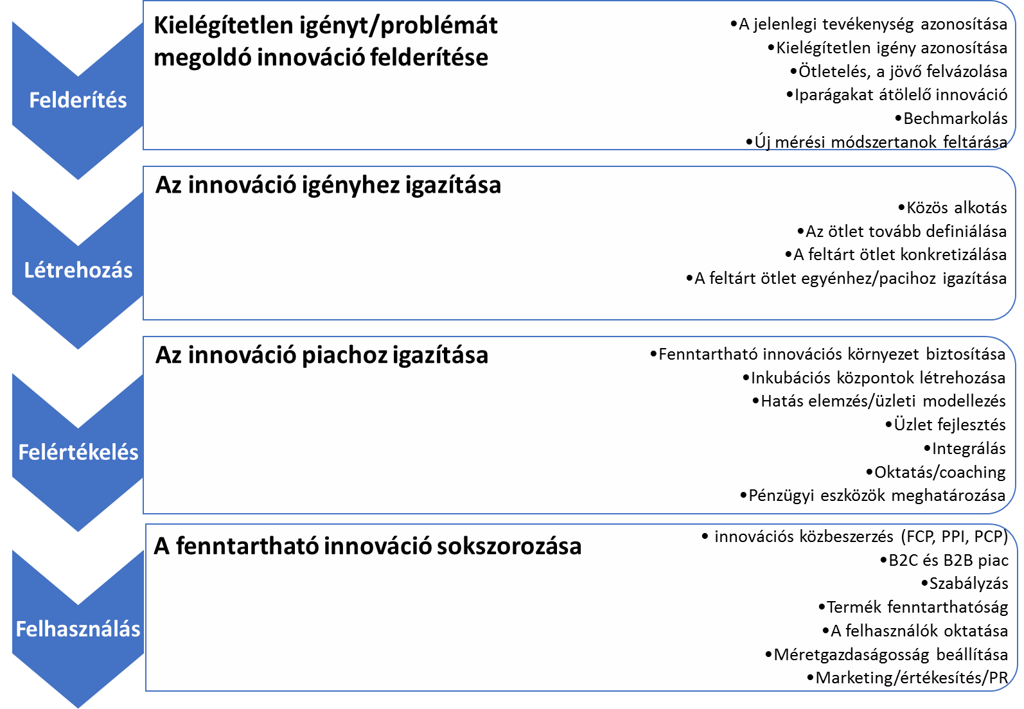
Közös innováció/értékteremtés
Scouting
Creating
Valorizing
Uptake

Slide 9
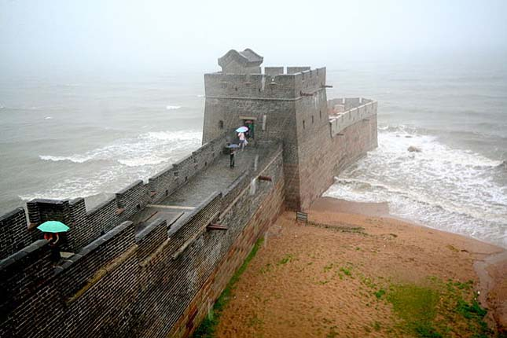
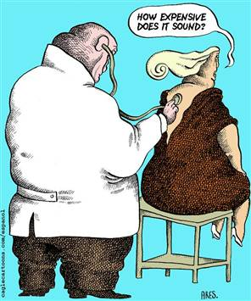

SWOT helyett
OP1
OP2
OP1
OP2

Slide 10
KIHÍVÁSOK
Munkaerőhiány
Idősödő lakosság
Növekvő igények
Növekvő költségek
Techn. Értékelés (HTA)
Fenntarthatóság
Hozzáférés / esélyek
Egészség-gazdaság
ESIF
Innováció
Ecosystem Buy-in + Grit
Scouting
Creating
Valorizing
Uptake
⬅ Co-operation

Slide 11
KIHÍVÁSOK (1) az egészség- és ápolásgazdaságban
Munkaerőhiány
Munkakörülmények
IKT, IoT, BIG DATA, AI, e-/m-/tele-Health
  Ismeretek, elfogadottság
  Felelősségvállalás, elköteleződés
Funkciók és kompetenciák elmozdulása, kitagolás
Egészségügyi dolgozók ötletei, újításai elvesznek
Technológiaértékelés, eljárás, irányelv
Technológia és/vagy eljárások befogadása és elfogadása
Elszámolás-finanszírozás, fizetőképes kereslet

Slide 12
KIHÍVÁSOK (2) az innovációban
Stakeholder analízis hiánya az innovációs folyamat indításakor:
  Szereplők – kulcsszereplők - közös elkötelezettség
  Érdekek, ellenérdekek, igények – valós/kielégítetlen
Az együttműködések hiánya az ökoszisztéma minden elemében (a végfelhasználók igen ritka bevonása, QHC)
A kommunikáció hiánya a végfelhasználók és egyéb érintettek között, kipróbálás
A közszféra által vezérelt innováció hiánya:
  Kiemelt projektek
  PCP, PPI (beszerzők / ajánlattevők)

Slide 13
KIHÍVÁSOK (3) a támogatások terén
Az egészségipar kiemelése, specifikálása (Pareto)
– az OP rendszer logikájának következményeként nem szerepel egyik AP prioritástengelyben sem (pedig RIS3/Ip4.0)
A quadruple helix együttműködést és nyitott innovációt (pl. living lab) támogató egyértelmű finanszírozás és megfelelő finanszírozási rendszer hiánya
A stratégiai kezdeményezések hiánya:
    Egy téma = több OP (GINOP: van prioritások közötti kapcs.)
    EFOP által fejlesztett területre speciális GINOP konstrukció
    Innováció közbeszerzése
    (PCP, PPI – Ajánlatkérő/Ajánlattevő)

Slide 14
Általános észrevételek a GINOP felhívásokhoz
A fókusz legyen inkább a formai kritériumok helyett a szakmai tartalmon értékelésén
A pályázó a végrehajtandó feladatot figyelembe véve maga határozhassa meg, hogy milyen módon kíván más intézményekkel együttműködni
A projekteknek hozzá kell járulniuk a vállalatok vagy a quadruple helix szektorai közötti együttműködéshez, hálózatosodáshoz
Az ellátók és az ellátottak részvételének erősítése
Az egészséget minden szakpolitikában elv érvényesítése
OP-k közötti ikerkiírások szükségessége
A kiírásnak célszerű - eredménytermék / indikátor szinten - konkrét piacon hasznosuló terméket/szolgáltatást definiálnia
Fontos figyelembe venni az alulról jövő, ügyfélre szabott kezdeményezéseket
A módszertani és az üzleti innováció összekapcsolásának ösztönzése

Slide 15
Mit tanultunk a projektekből?
Jó gyakorlatok:
egyrészt az érintettek együttműködéséről és annak sikeres támogatásáról szólnak. A jó gyakorlatok megismerése tehát a megfogalmazásra kerülő javaslatok összeállításához nyújt segítséget;
másrészt az együttműködés jó példáinak eredményét, azaz számos már kifejlesztett és használt egészségipari-egészségügyi innovatív megoldást, terméket és eljárást is meg lehetett ismerni a jó gyakorlatok gyűjtésével. Ezáltal akár azonnal vagy kisebb „honosítással” átvehető megoldások kerülhetnek a hazai ellátó rendszerbe;
harmadrészt hosszabb távú tradíciója van a fejlesztéspolitikának → mutatja ezt, hogy mostanság van meg az igazán látványos eredménye a korábbi (10-15 évvel ezelőtti) beruházásoknak.

Slide 16
Jó gyakorlatok az AT-hez
 | Scouting | Creating | Valorising | Uptake
Innovation Scouts - UK | **
LiCaLab - BE | * | * | * | **
Resolve - PT | ** | * | * | *
Alder Hey Innovation Hub – UK ERDF funded Health Enterprise Hub Programme | ** | ** | ** | **
Brainport Healthy Living - NL | * | * | * | **
https://www.innovationagencynwc.org (+ NHS Innovation Accelerator)
https://www.licalab.be/en
http://www.resolve-health.pt/
https://alderhey.nhs.uk/innovation/innovation-services (+ https://www.acorn-partners.co.uk/ - ACORN)
http://www.slimmerleven2020.org/nieuws/brainport-healthy-living-lab-werk-ook-mee-aan-de-versnelling-van-ehealth-brabant

Slide 17
Jó gyakorlatok az AT-hez
 | Munkaerő-érzékenyítés Beteg + család + szakember | Igénykeresés Tech.felderítés Piaci validálás Termék tesztelés- és értékelés Partnerség építés | Támogatás és Forrásközvetítés Összehangolt fejlesztési programok PCP/PPI
Innovation Scouts - UK | ** | *** | **
LiCaLab - BE | *(*) | ****(*) | **
Resolve - PT | * | ***** | *
Alder Hey Innovation Hub - UK | ** | ***** | **
Brainport Healthy Living - NL | *(*) | ****(*) | **

Slide 18
Innovation Hub / Living Lab
LIVING LAB – végfelhasználó inkább a lakosság
az innováció elfogadtatására,
a végfelhasználó felhasználási képességére,
elégedettségére,
várakozásaira tud optimális válaszokat adni,
és az uptake-re fokuszál, és ”innen indul visszafelé”, de pozitív értelemben a design jobban érdekli.
INNOVATION HUB – a végfelhasználó inkább a szakma
a fejlesztés alapjaira,
a kiváltó kielégítetlen igényre,
akár az egész folyamatra (scouting → uptake),
sőt a finanszírozására,
a klinikai igazolásra vagy a HTA-ra is fokuszál(hat).

Slide 19
Jó gyakorlatok – Javasolt akciók
Kiválasztott jó gyakorlatok | Javasolt akciók | Akciókra javasolt forgatókönyvek
Innovation Scouts - UK | Az egészséggazdaság fejlesztése a RIS3 és az Ipar 4.0 alapján innovációs központokban megvalósuló együttműködések támogatásával
Alder Hey Innovation Hub - UK
Resolve - PT
LiCaLab - BE | Az egészséggazdaság fejlesztése a RIS3 és az Ipar 4.0 alapján élő laboratóriumokban megvalósuló nyitott innováció támogatásával
Brainport Healthy Living - NL

Slide 20
Javasolt forgatókönyvek
A valós piaci igényekre épülő - az egészségbiztosítási finanszírozásba történő befogadását is előkészítő – innováció támogatása
Elektronikus egészségügyi ágazati fejlesztésekhez (EEÁF) való kapcsolódás támogatása
Felkészülés az innovatív közbeszerzési eljárásokra:
A) Beszerzőknek és B) Ajánlattevők
QH együttműködés, integráció és hálózatosodás új innovatív ellátási szolgáltatások kifejlesztésére és nyújtására, a módszertani, a technológiai és az üzleti innováció összekapcsolásának ösztönzésére
Élő Laboratóriumok felállításának támogatása (a GINOP PA8 lehetséges társfinanszírozásának kombinálásával)
a GINOP 1.2.4-16 “Ipari Parkok fejlesztése” c. felhívás több szempontú módosítása – nyitott innováció, inkubáció, akceleráció

Slide 21
Minta – Akció - Forgatókönyv
Kiválasztott jó gyakorlatok | Javasolt akciók | Akciókra javasolt forgatókönyvek
Innovation Scouts - UK | Az egészséggazdaság fejlesztése a RIS3 és az Ipar 4.0 alapján innovációs központokban megvalósuló együttműködések támogatásával
Alder Hey Innovation Hub - UK
Resolve - PT
LiCaLab - BE | Az egészséggazdaság fejlesztése a RIS3 és az Ipar 4.0 alapján élő laboratóriumokban megvalósuló nyitott innováció támogatásával
Brainport Healthy Living - NL
1.
A valós piaci igényekre épülő - az egészségbiztosítási finanszírozásba történő befogadását is előkészítő – innováció támogatása

Slide 22
Minta – Akció - Forgatókönyv
Kiválasztott jó gyakorlatok | Javasolt akciók | Akciókra javasolt forgatókönyvek
Innovation Scouts - UK | Az egészséggazdaság fejlesztése a RIS3 és az Ipar 4.0 alapján innovációs központokban megvalósuló együttműködések támogatásával
Alder Hey Innovation Hub - UK
Resolve - PT
LiCaLab - BE | Az egészséggazdaság fejlesztése a RIS3 és az Ipar 4.0 alapján élő laboratóriumokban megvalósuló nyitott innováció támogatásával
Brainport Healthy Living - NL
1

Slide 23
Minta – Akció - Forgatókönyv
Kiválasztott jó gyakorlatok | Javasolt akciók | Akciókra javasolt forgatókönyvek
Innovation Scouts - UK | Az egészséggazdaság fejlesztése a RIS3 és az Ipar 4.0 alapján innovációs központokban megvalósuló együttműködések támogatásával
Alder Hey Innovation Hub - UK
Resolve - PT
LiCaLab - BE | Az egészséggazdaság fejlesztése a RIS3 és az Ipar 4.0 alapján élő laboratóriumokban megvalósuló nyitott innováció támogatásával
Brainport Healthy Living - NL
2.
Elektronikus egészségügyi ágazati fejlesztésekhez (EEÁF) való kapcsolódás támogatása

Slide 24
Minta – Akció - Forgatókönyv
Kiválasztott jó gyakorlatok | Javasolt akciók | Akciókra javasolt forgatókönyvek
Innovation Scouts - UK | Az egészséggazdaság fejlesztése a RIS3 és az Ipar 4.0 alapján innovációs központokban megvalósuló együttműködések támogatásával
Alder Hey Innovation Hub - UK
Resolve - PT
LiCaLab - BE | Az egészséggazdaság fejlesztése a RIS3 és az Ipar 4.0 alapján élő laboratóriumokban megvalósuló nyitott innováció támogatásával
Brainport Healthy Living - NL
1
2

Slide 25
Minta – Akció - Forgatókönyv
Kiválasztott jó gyakorlatok | Javasolt akciók | Akciókra javasolt forgatókönyvek
Innovation Scouts - UK | Az egészséggazdaság fejlesztése a RIS3 és az Ipar 4.0 alapján innovációs központokban megvalósuló együttműködések támogatásával
Alder Hey Innovation Hub - UK
Resolve - PT
LiCaLab - BE | Az egészséggazdaság fejlesztése a RIS3 és az Ipar 4.0 alapján élő laboratóriumokban megvalósuló nyitott innováció támogatásával
Brainport Healthy Living - NL
3.
Felkészülés az innovatív közbeszerzési eljárásokra:
A) Beszerzőknek
B) Ajánlattevők
Notes:
A valós piaci igényekre épülő - az egészségbiztosítási finanszírozásba történő befogadását is előkészítő – innováció támogatása
Elektronikus egészségügyi ágazati fejlesztésekhez (EEÁF) való kapcsolódás támogatása
Felkészülés az innovatív közbeszerzési eljárásokra:
A) Beszerzőknek és B) Ajánlattevők
QH együttműködés, integráció és hálózatosodás új innovatív ellátási szolgáltatások kifejlesztésére és nyújtására, a módszertani, a technológiai és az üzleti innováció összekapcsolásának ösztönzésére
Élő Laboratóriumok felállításának támogatása (a GINOP PA8 lehetséges társfinanszírozásának kombinálásával)
a GINOP 1.2.4-16 “Ipari Parkok fejlesztése” c. felhívás több szempontú módosítása – nyitott innováció, inkubáció, akceleráció

Slide 26
Minta – Akció - Forgatókönyv
Kiválasztott jó gyakorlatok | Javasolt akciók | Akciókra javasolt forgatókönyvek
Innovation Scouts - UK | Az egészséggazdaság fejlesztése a RIS3 és az Ipar 4.0 alapján innovációs központokban megvalósuló együttműködések támogatásával
Alder Hey Innovation Hub - UK
Resolve - PT
LiCaLab - BE | Az egészséggazdaság fejlesztése a RIS3 és az Ipar 4.0 alapján élő laboratóriumokban megvalósuló nyitott innováció támogatásával
Brainport Healthy Living - NL
1
3
2

Slide 27
Minta – Akció - Forgatókönyv
Kiválasztott jó gyakorlatok | Javasolt akciók | Akciókra javasolt forgatókönyvek
Innovation Scouts - UK | Az egészséggazdaság fejlesztése a RIS3 és az Ipar 4.0 alapján innovációs központokban megvalósuló együttműködések támogatásával
Alder Hey Innovation Hub - UK
Resolve - PT
LiCaLab - BE | Az egészséggazdaság fejlesztése a RIS3 és az Ipar 4.0 alapján élő laboratóriumokban megvalósuló nyitott innováció támogatásával
Brainport Healthy Living - NL
4.
QH együttműködés, integráció és hálózatosodás új innovatív ellátási szolgáltatások kifejlesztésére és nyújtására, a módszertani, a technológiai és az üzleti innováció összekapcsolásának ösztönzésére

Slide 28
Minta – Akció - Forgatókönyv
Kiválasztott jó gyakorlatok | Javasolt akciók | Akciókra javasolt forgatókönyvek
Innovation Scouts - UK | Az egészséggazdaság fejlesztése a RIS3 és az Ipar 4.0 alapján innovációs központokban megvalósuló együttműködések támogatásával
Alder Hey Innovation Hub - UK
Resolve - PT
LiCaLab - BE | Az egészséggazdaság fejlesztése a RIS3 és az Ipar 4.0 alapján élő laboratóriumokban megvalósuló nyitott innováció támogatásával
Brainport Healthy Living - NL
1
3
2
4

Slide 29
Minta – Akció - Forgatókönyv
Kiválasztott jó gyakorlatok | Javasolt akciók | Akciókra javasolt forgatókönyvek
Innovation Scouts - UK | Az egészséggazdaság fejlesztése a RIS3 és az Ipar 4.0 alapján innovációs központokban megvalósuló együttműködések támogatásával
Alder Hey Innovation Hub - UK
Resolve - PT
LiCaLab - BE | Az egészséggazdaság fejlesztése a RIS3 és az Ipar 4.0 alapján élő laboratóriumokban megvalósuló nyitott innováció támogatásával
Brainport Healthy Living - NL
5.
Élő Laboratóriumok felállításának támogatása (a GINOP PA8 lehetséges társfinanszírozásának kombinálásával)
Notes:
A valós piaci igényekre épülő - az egészségbiztosítási finanszírozásba történő befogadását is előkészítő – innováció támogatása
Elektronikus egészségügyi ágazati fejlesztésekhez (EEÁF) való kapcsolódás támogatása
Felkészülés az innovatív közbeszerzési eljárásokra:
A) Beszerzőknek és B) Ajánlattevők
QH együttműködés, integráció és hálózatosodás új innovatív ellátási szolgáltatások kifejlesztésére és nyújtására, a módszertani, a technológiai és az üzleti innováció összekapcsolásának ösztönzésére
Élő Laboratóriumok felállításának támogatása (a GINOP PA8 lehetséges társfinanszírozásának kombinálásával)
a GINOP 1.2.4-16 “Ipari Parkok fejlesztése” c. felhívás több szempontú módosítása – nyitott innováció, inkubáció, akceleráció

Slide 30
Minta – Akció - Forgatókönyv
Kiválasztott jó gyakorlatok | Javasolt akciók | Akciókra javasolt forgatókönyvek
Innovation Scouts - UK | Az egészséggazdaság fejlesztése a RIS3 és az Ipar 4.0 alapján innovációs központokban megvalósuló együttműködések támogatásával
Alder Hey Innovation Hub - UK
Resolve - PT
LiCaLab - BE | Az egészséggazdaság fejlesztése a RIS3 és az Ipar 4.0 alapján élő laboratóriumokban megvalósuló nyitott innováció támogatásával
Brainport Healthy Living - NL
1
3
2
5
4

Slide 31
Minta – Akció - Forgatókönyv
Kiválasztott jó gyakorlatok | Javasolt akciók | Akciókra javasolt forgatókönyvek
Innovation Scouts - UK | Az egészséggazdaság fejlesztése a RIS3 és az Ipar 4.0 alapján innovációs központokban megvalósuló együttműködések támogatásával
Alder Hey Innovation Hub - UK
Resolve - PT
LiCaLab - BE | Az egészséggazdaság fejlesztése a RIS3 és az Ipar 4.0 alapján élő laboratóriumokban megvalósuló nyitott innováció támogatásával
Brainport Healthy Living - NL
6.
A GINOP 1.2.4-16 “Ipari Parkok fejlesztése” c. felhívás több szempontú módosítása – nyitott innováció, inkubáció, akceleráció
Notes:
A valós piaci igényekre épülő - az egészségbiztosítási finanszírozásba történő befogadását is előkészítő – innováció támogatása
Elektronikus egészségügyi ágazati fejlesztésekhez (EEÁF) való kapcsolódás támogatása
Felkészülés az innovatív közbeszerzési eljárásokra:
A) Beszerzőknek és B) Ajánlattevők
QH együttműködés, integráció és hálózatosodás új innovatív ellátási szolgáltatások kifejlesztésére és nyújtására, a módszertani, a technológiai és az üzleti innováció összekapcsolásának ösztönzésére
Élő Laboratóriumok felállításának támogatása (a GINOP PA8 lehetséges társfinanszírozásának kombinálásával)
a GINOP 1.2.4-16 “Ipari Parkok fejlesztése” c. felhívás több szempontú módosítása – nyitott innováció, inkubáció, akceleráció

Slide 32
Minta – Akció - Forgatókönyv
Kiválasztott jó gyakorlatok | Javasolt akciók | Akciókra javasolt forgatókönyvek
Innovation Scouts - UK | Az egészséggazdaság fejlesztése a RIS3 és az Ipar 4.0 alapján innovációs központokban megvalósuló együttműködések támogatásával
Alder Hey Innovation Hub - UK
Resolve - PT
LiCaLab - BE | Az egészséggazdaság fejlesztése a RIS3 és az Ipar 4.0 alapján élő laboratóriumokban megvalósuló nyitott innováció támogatásával
Brainport Healthy Living - NL
1
3
2
4
5
6

Slide 33
Köszönjük a figyelmet!

Slide 34
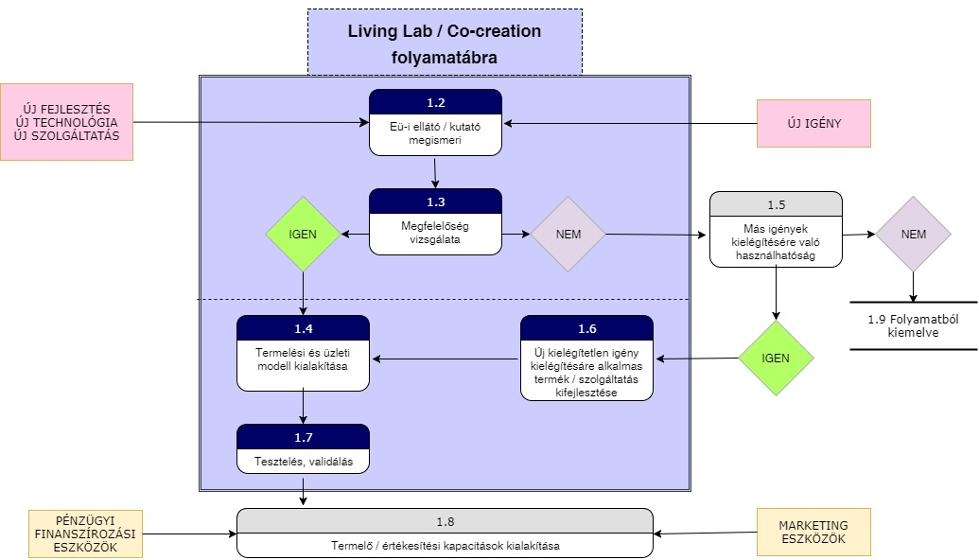
LL koncepció

Slide 35
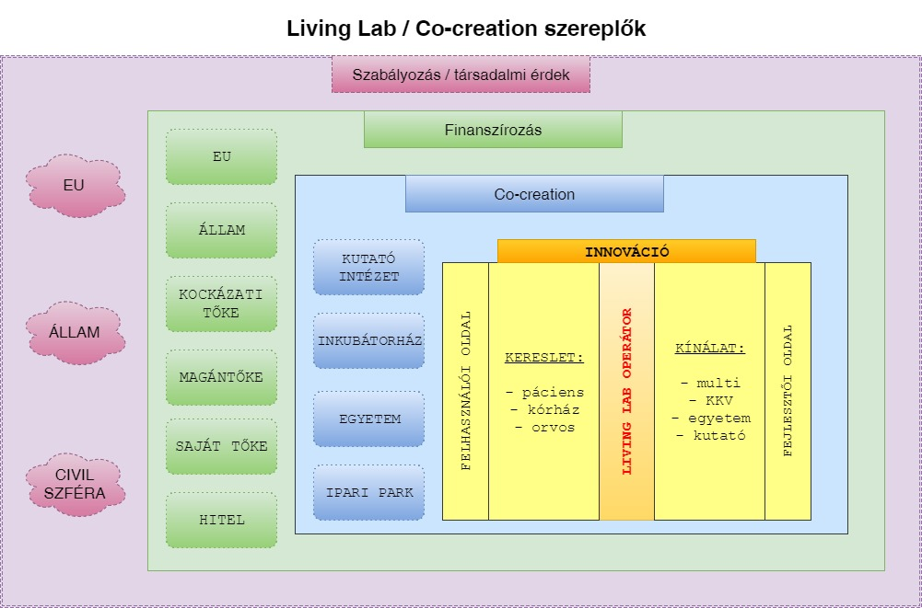
LL kapcsolódási pontok

Slide 36
Organizational Grit
Thomas H. Lee, MDAngela L. Duckworth
Harward Business Review
September–October 2018 issue
Idea in Brief
THE PROBLEM | THE SOLUTION | HOW IT WORKS
Health care has long depended on the passion and perseverance of individual doctors and nurses. But with the advent of modern medicine, providing superior care has become so complex that no lone caregiver, no matter how gritty, can do it all. | Hospitals and health systems must develop grit at the individual, team, and organizational levels. That requires ensuring that all participants are committed to pursuing a shared high-level goal. Putting patients first is a common and effective objective. | Sustaining a gritty organizational culture requires clear communication of values by leadership, programs that celebrate successes, and the promotion of a “growth mindset” that embraces continuous improvement and learning from setbacks.

Slide 37
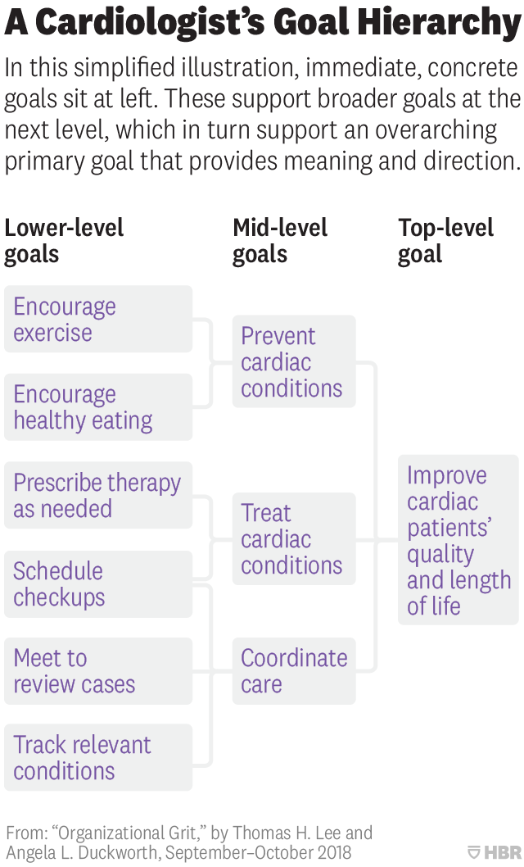
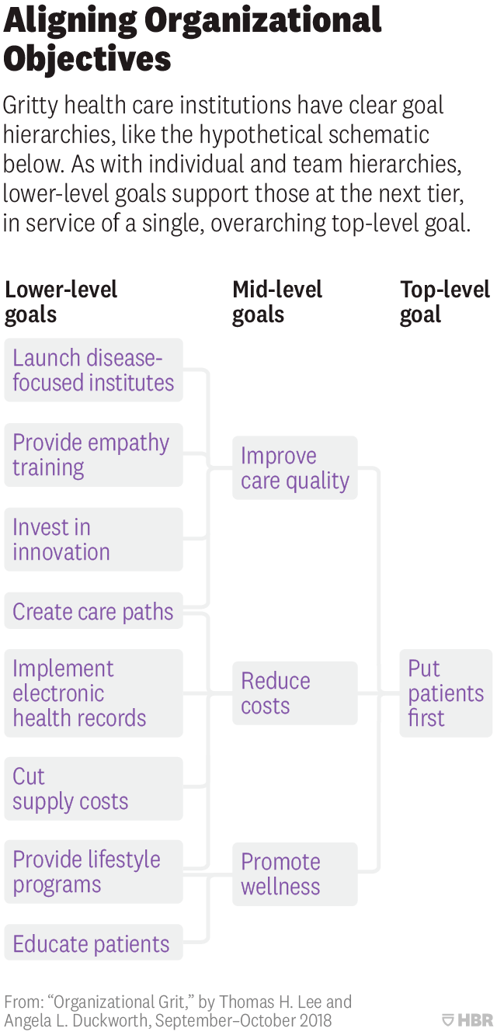
Organizational Grit
Thomas H. Lee, MDAngela L. Duckworth
Harward Business Review
September–October 2018 issue
Grit predicts who will accomplish challenging goals.
If an organization’s leaders don’t use the goal to make decisions, it will undermine their credibility.
In health care, patients have long depended on the grit of individual doctors and nurses.
But in modern medicine, providing superior care has become so complex that no lone practitioner, no matter how driven, can do it all. Today great care requires great collaboration—gritty teams of clinicians who all relentlessly push for improvement.
Yet it takes more than that: Health care institutions must exhibit grit across the entire provider system.

